Slide 1
Краткий обзор Актюбинской области
Июль 2024 г.

Slide 2
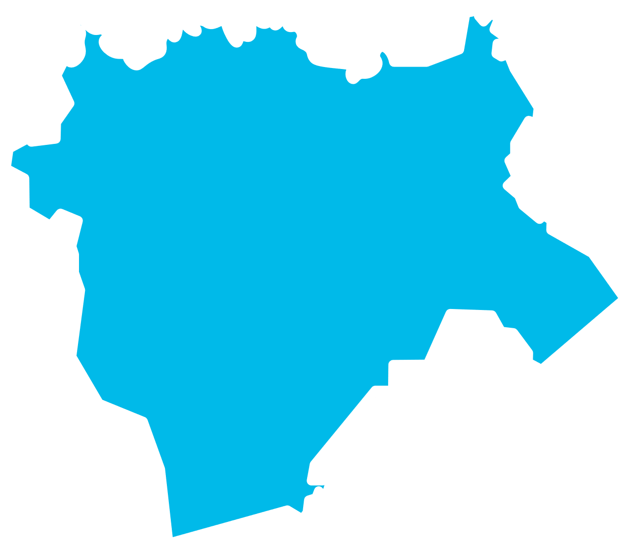
Актюбинская область
Описание региона
Актюбинская область — область в северо-западной части Казахстана.
Административный центр: город Актобе.
Актюбинская область- расположена на пересечении международных транспортных железнодорожных и автомобильных коридоров и обладает высоким транзитным потенциалом.
Территория области является одним из основных нефтедобывающих и горнодобывающих центров Казахстана.
Основу экономики региона также составляют такие отрасли как металлургия, торговля, сельское хозяйство, строительство и машиностроение.
Имеются крупные месторождения хромитовых (1-е место в СНГ), никеле-кобальтовых руд, фосфорита, калийных солей.
Статистика региона
Население –943 615 чел. (4,7 % от общего количества по РК, 8-е место);
Площадь –300 629 км² (11 %, 1-е место*);
Кол-во действующих субъектов МСБ - 83 877 ед. (4,1% от общего количества по РК, 8-е место);
Численность занятых в МСБ -170 651 чел. (4,0% от общего количества по РК), вклад МСП в занятость региона -38,4%;
ВДС МСП- 270,3 млрд тенге (2,8% от общей суммы по РК) (вклад МСП в ВРП составляет 25,1%).
*Площадь указана без учета городов Республиканского значения

Slide 3
Статистика вклада Актюбинской области в экономику страны
ВРП и ВДС МСП РК за 3 мес. 2024г.
(млрд тг.)
ВРП на душу населения РК за 3 мес. 2024г. ($ США)
Налоги и платежи в государственный бюджет за 6 мес. 2024г. (млрд тг.)
ВРП Казахстана составил 26,0 трлн тг.:
ВРП Актюбинской области составил 1 078 млрд тг.
ВДС МСБ Казахстана составил 9,8 трлн тг.:
ВДС МСБ Актюбинской области составил 270 млрд тг. (доля ВДС МСП в ВРП региона составила 25,1%)
Налоги и платежи в государственный бюджет за полгода 2024 года в Казахстане составили 9,6 трлн тг.
Налоги и платежи Актюбинской области составили 293,5 млрд тг. (3,1% от общего показателя по РК)
Источник:: Бюро национальной статистики АСПИР РК(https://www.stat.gov.kz)
*КБК 6 – Поступление от продажи финансовых активов государство; КБК 8 – Используемые остатки бюджетных средств

Slide 4
Статистика занятости населения Актюбинской области
Уровень эконом. активности, чел.
Уровень занятости, чел
Структура занятости, чел.
Структура занятого населения
Структура самозанятого населения
Источник: Бюро национальной статистики АСПИР РК(https://www.stat.gov.kz)

Slide 5
Количество действующих субъектов МСБ
83 877
тыс. МСБ
В разрезе отраслей по Актюбинской области преобладают:
Торговля– 37,0% или 31,0 тыс. ед.
Прочие виды услуг– 16,6% или 13,9 тыс. ед.
Сельское хозяйство– 12,0% или 10,0 тыс. ед.
Источник: Бюро национальной статистики АСПИР РК(https://www.stat.gov.kz)

Slide 6
Количество действующих субъектов МСБ и результаты поддержки Фонда
Кол-во проектов за посл. 5 лет, ед.
Сумма кредитов за посл. 5 лет, млрд тг.
5 005
56,3
2 616
45,9
418
6,0
2 752
67,4
1 285
125,0
496
19,7
Результаты по всем финансовым программам по Актюбинской области: 14,0 тыс. проектов
на сумму кредитов 413,8 млрд тенге
По состоянию на 01.07.2024 г.

Slide 7
Экспорт Актюбинской области за 5 мес. 2024г.
Общий объем экспорта составил: 988 133 тыс. $
Пшеница и меслин на 7 016 тыс. $
Масло на 10 528 тыс. $
Черные металлы на 14 934 тыс. $
Ферросплавы на 374 912 тыс. $
Экспорт
Нефтепродукты на 29 984 тыс. $
Нефть сырая на 204 725 тыс.$
Руды и концентраты цинковые на 35 355тыс. $
Руды и концентраты медные на 59 678 тыс.$
Оксиды и гидроксиды хрома на 51 091 тыс. $
Руды и концентраты хромовые на 41 845 тыс.$
Источник: Бюро национальной статистики АСПИР РК(https://www.stat.gov.kz)
Комитет гос.доходов (https://kgd.gov.kz)

Slide 8
Импорт Актюбинской области за 5 мес. 2024г.
Общий объем импорта составил: 685 970 тыс. $
Продукты неорганической химии на 16 376 тыс.$
Сахар на 17 207 на тыс. $
Бананы на 17 151 тыс. $
Изделия из графита и углерода на 18 611 тыс. $
Импорт
Автомобили на 14 925 тыс. $
Черные металлы на 19 691 тыс. $
Пластмассы на 12 839 тыс. $
Пшеница на 8 959 тыс. $
Рыба мороженая на 9 074 тыс. $
Трубы на 11 055 тыс. $
Источник: Бюро национальной статистики АСПИР РК(https://www.stat.gov.kz)
Комитет гос.доходов (https://kgd.gov.kz)

Slide 9
Выводы по текущей ситуации
Конкурентные преимущества:
1) Уникальное географическое положение области, расположенной на пересечении авиационных, железнодорожных и автомобильных магистралей, высокий транзитный потенциал;
2) Наличие богатой минерально-сырьевой базы;
3) Благоприятный инвестиционный климат и высокий уровень инвестиционной активности;
4) Наличие водных ресурсов для развития орошаемого земледелия;
5) Высокий потенциал для развития и использования возобновляемых источников энергии.
Слабые стороны:
1) По уровню заработной платы область занимает 9 место среди всех регионов;
2) В среднем одно домохозяйство за 2022 год 48,8% своих расходов направило на продовольственные товары, что является 7 местом по Республике;
3) Разрыв между малообеспеченным и богатыми слоями населения;
4) Доля дорог в хорошем и удовлетворительном состоянии в 2022 году составляла 72%;
5) Доля переработки и утилизации ТБО составляет 15%;
6) Наблюдается переполненность школ.
S
W
Возможности:
1) Модернизация, расширение и новое строительство производственных мощностей с высокой добавленной стоимостью в обрабатывающей промышленности с учетом сырьевого потенциала;
2) Развитие Актюбинской агломерации и превращение г.Актобе в крупнейшую городскую агломерацию в Западном макрорегионе с высоким уровнем развития сервисного сектора и транспортно-логистическим хабом;
3) Согласно Стратегии развития г.Актобе до 2050 г., главным приоритетом развития областного центра является повышение качества жизни горожан и населенных пунктов, входящих в функциональный городской район с центром в г.Актобе;
4) Численность населения города к 2025 году прогнозируемо составит более 580 тыс. чел;
5) Цифровизация органов управления и отраслей экономики, создание условий для развития креативной экономики;
6) Ускоренное развитие обрабатывающей промышленности и привлечение иностранных инвестиции в данную сферу;
7) Внедрение вторичной переработки отходов и развитие безотходного производства.
Снижение привлекательности региона для населения:
1) Положительная динамика уровня теневой экономики в регионе;
2) Для развития предпринимательского потенциала и роста доходов населения выявлена нехватка в некоторых районах области складов, школ, медицинских объектов, водоснабжения в селах;
3) В зону подтопления на территории Актюбинской области подпадает 36 населенных пунктов;
4) Для оснащения подразделений органов гражданской защиты по нормам положенности не хватает 122 ед. пожарной техники, 3 274 ед. оборудования и снаряжения.
O
T
Источник: Управление экономики и бюджетного планирования Актюбинской области
План развития Актюбинской области на 2021-2025 годы

